Slide 1

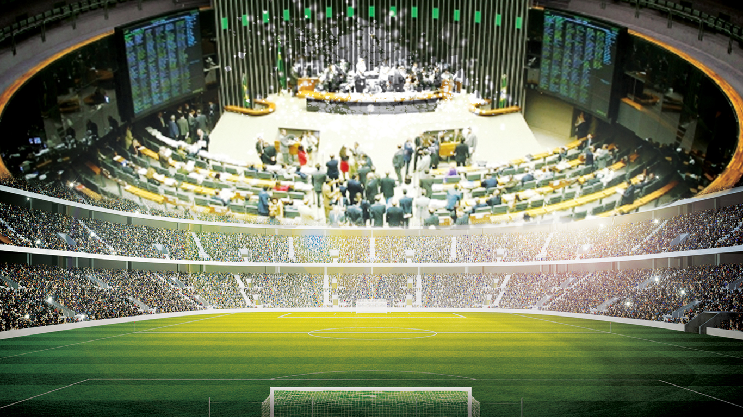

Slide 2



Equipe
MARIO MOL
Engenharia - BI
CEO
RAFAEL VIEIRA
FRONT-END
CFO
10 anos de exeperiência no desenvolvimento de sistemas para web. Já trabalhou para grandes marcas, agências e atualmente é desenvolvedor do EPE – Minas Gerais.
RICARDO MOTA
MKT & COMMUNICATION CMO
12 anos de experiência em agências de publicidade on-line abrangendo varias marcas e atingindo, com suas campanhas, milhares de seus fãs.
12 YEARS OF IT KNOWLEDGE
CERTIFIED CABAÇO MASTER

Slide 3
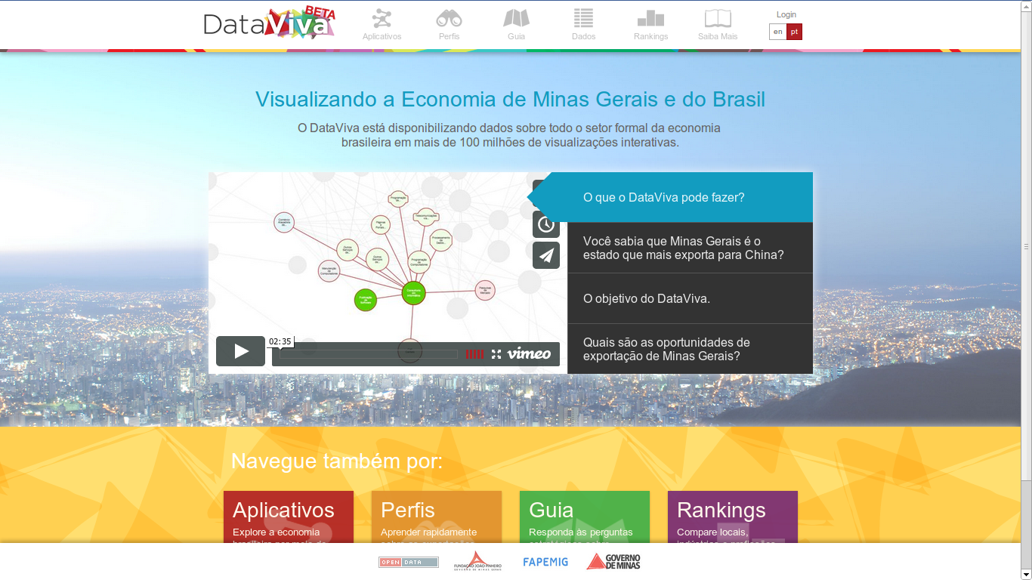


DataViva
Uma ferramenta inovadora que foi desenvolvida pelo Governo de Minas, por meio do Escritório de Prioridades Estratégicas, em parceria com o professor Cesar Hidalgo, do Instituto Tecnológico de Massachusetts (MIT). Inédito, o DataViva é hoje a maior plataforma de dados abertos não só de economia, mas de qualquer setor de governos, do mundo.
http://dataviva.info

Slide 4
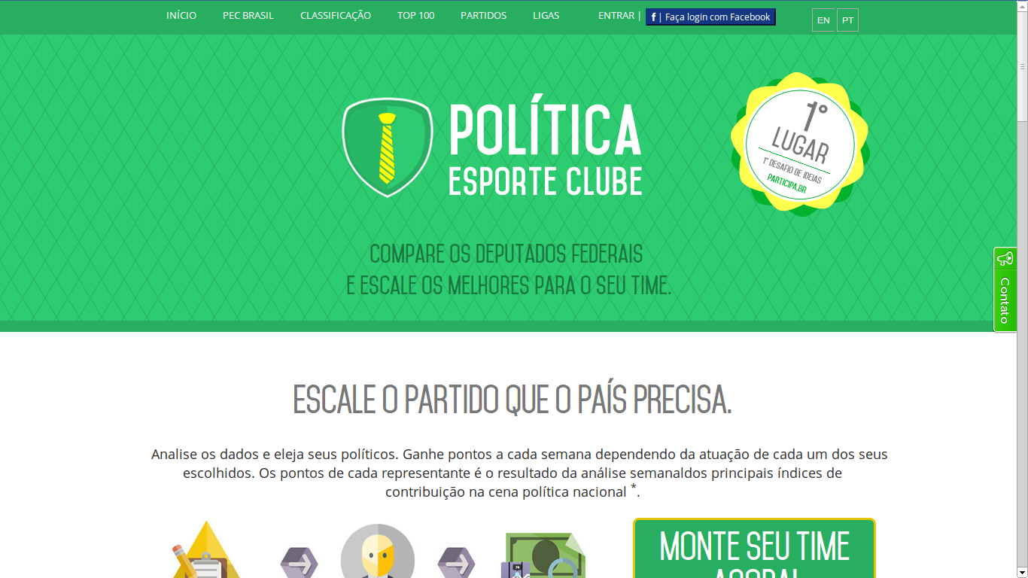






Política Esporte Clube
Especificação técnica
+

Slide 5

Política Esporte Clube
Premiação

Slide 6






Política Esporte Clube
Mídia e Eventos
Mídia
Eventos e Palestras
Santiago, Chile – Abril 2014
São Paulo, Brasil – Abril 2014

Slide 7

Cultura hacker e descontinuidade dos projetos
Com o passar do tempo os usuários perdem o interesse pelo assunto, pois enxergam dados estáticos que não os incentivam a continuar acompanhando
A cada dia surgem otimas ideias para o tratamento dos Dados Abertos;
Os projetos são divulgados
E consegue atingir muitas pessoas que gostam e apostam na ideia.

Slide 8

De onde vêm os dados?
A Secretaria de Logística e Tecnologia da Informação – SLTI do Ministério do Planejameto, Orçamento e Gestão fornece, mantem e administra o serviço web dados.gov.br (Portal Brasileiro de Dados Abertos) que disponibiliza acesso aos dados abertos Governamentais do Brasil
O dados.gov.br é uma ferramenta para catalogação, busca e acesso a dados abertos. Nele deverão ser catalogados todos os dados públicos do governo brasileiro. Cada órgão ou entidade será responsável pela catalogação e manutenção dos seus próprios registros de conjuntos de dados que publica.

Slide 9

Como medir e pontuar os jogadores e deputados
Presença
Propostas
Despesas
Votações

Slide 10
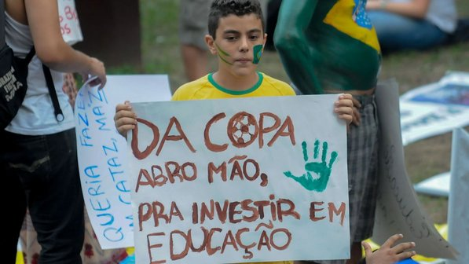
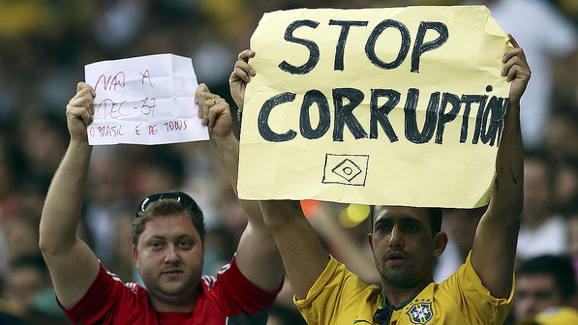
Por que gameficar os dados abertos?
COPA DO MUNDO DA FIFA NO BRASIL
+
GRANDES PROTESTOS NAS RUAS
=
INTENSO INTERESSE POPULAR SOBRE A PERFORMANCE DA POLÍTICA

Slide 11
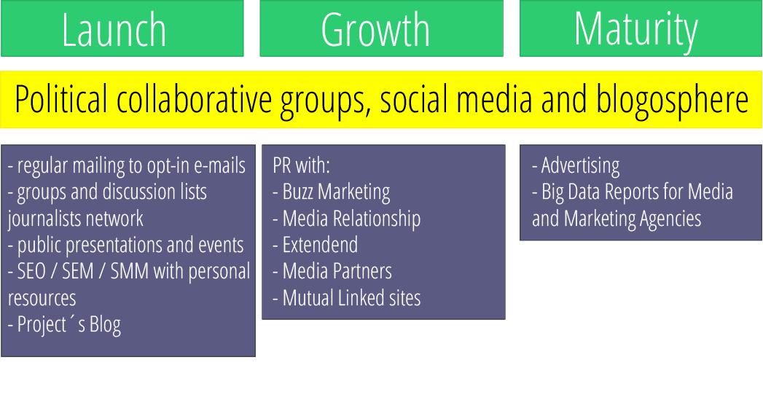
Como atingir o público?

